Slide 1

ПРОЕКТ «Школа Активного Гражданина»
«О духовных и нравственных ценностях: диалог поколений»
Апрель, 2021 год

Slide 2

О духовных и нравственных ценностях: диалог поколений
В настоящее время, когда материальные ценности доминируют над духовными, у многих людей искажены представления о доброте, милосердии, великодушии, справедливости, гражданственности и патриотизме.
Нравственные ценности — стержень внутреннего мира человека.
Гражданственность и патриотизм — важнейшие нравственные качества человека, в которых выражается сопричастность его к своей Родине, народу, государству, их истории и культуре, проявляется его способность участвовать в совместных действиях на благо общества, готовность отстаивать и защищать общественные устои и национальные интересы.

Slide 3
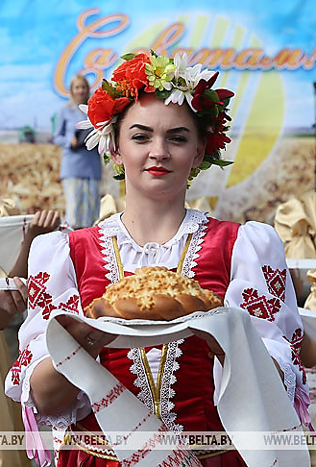
О духовных и нравственных ценностях: диалог поколений
Духовные ценности белорусского народа:
любовь к Родине, которая проявляется в уважительном отношении к родному краю, заботе о сохранении и приумножении его богатства;
терпимость — умение прислушаться к чужому мнению, уважение к людям с другими взглядами, религией;
толерантность, выражающаяся в отсутствии вражды, в склонности к компромиссам, поиске справедливости без насилия;
доброжелательность — желание добра другому человеку, другому народу, проявление участия, расположения, поддержки другим людям;
практически все люди, которые приезжают в Беларусь, выделяют гостеприимство белорусов.

Slide 4

Премия Президента Республики Беларусь «За духовное возрождение»
Уже более 20 лет в нашей стране отмечают заслуги тех, чья жизнь и работа пронизаны идеями гуманизма.
Название премии «За духовное возрождение» предполагает наличие у претендента, помимо творческих и гуманитарных заслуг, также безупречных моральных и нравственных качеств.
Премия Президента Республики Беларусь «За духовное возрождение» присуждается ежегодно за выдающиеся произведения художественной литературы и искусства, активную деятельность в гуманитарной области, способствующую сбережению и приумножению национального культурного достояния, воспитанию у молодежи любви к Отечеству, утверждению духовных ценностей и художественно-нравственных традиций, идей человеколюбия, благотворительности и милосердия.

Slide 5
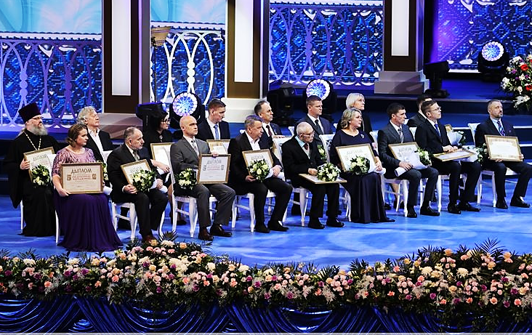

Премия Президента Республики Беларусь «За духовное возрождение»
По итогам 2020 года присуждены:
5 премий − трудовым и авторским коллективам, представителям религиозной и образовательной организаций за активную деятельность в гуманитарной сфере;
10 специальных премий − получившим общественное признание деятелям культуры и искусства за выдающиеся достижения в сфере музыкального искусства, музейного и библиотечного дела, журналистики, телевидения, народного и любительского художественного творчества, обучения и воспитания творческой молодежи.
Выступление А.Г. Лукашенко на церемонии вручения премии «За духовное возрождение»

